Slide 1

Bienvenidos queridos niños de Pre kínder
MARTES 22 DE SEPTIEMBRE
Educadora : Gladys Leiva Asistente: Mariela Díaz

Slide 2

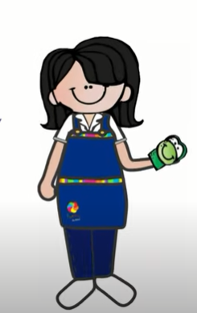

Qué debemos saber para nuestras clases virtuales.

Slide 3

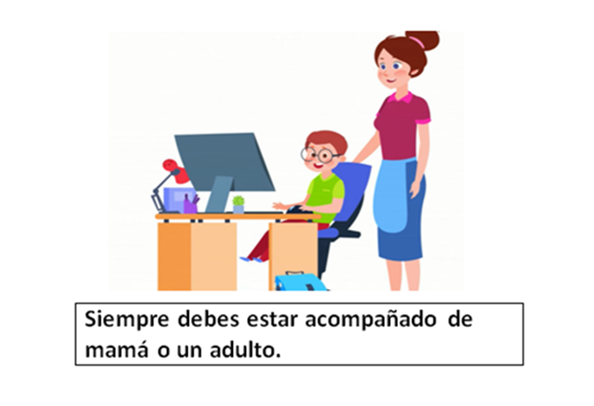
1

Slide 4
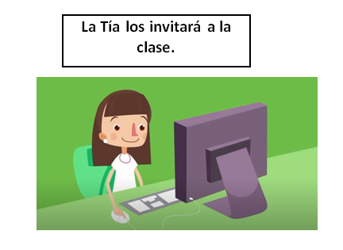
2

Slide 5


3
2

Slide 6

4
3

Slide 7

5

Slide 8
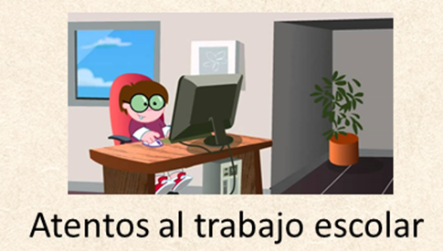
6

Slide 9
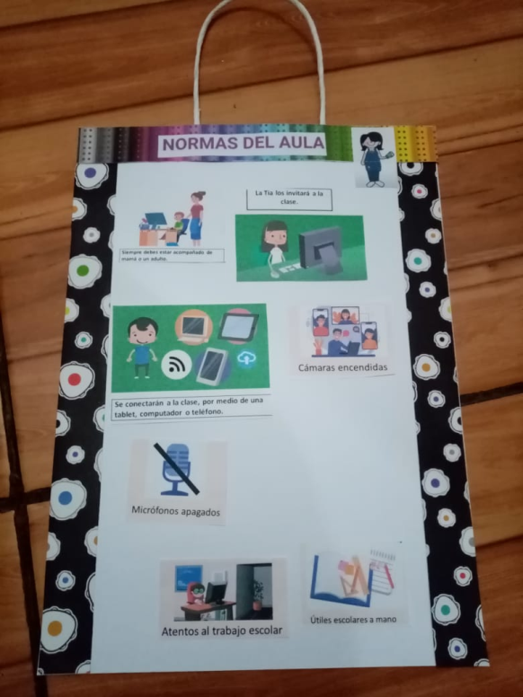
Para finalizar, ustedes expondrán sus carteles realizados en casa con ayuda de sus familias.

Slide 10



